Slide 1
Besluithouders van dieren
Scheiden van dieren

Slide 2
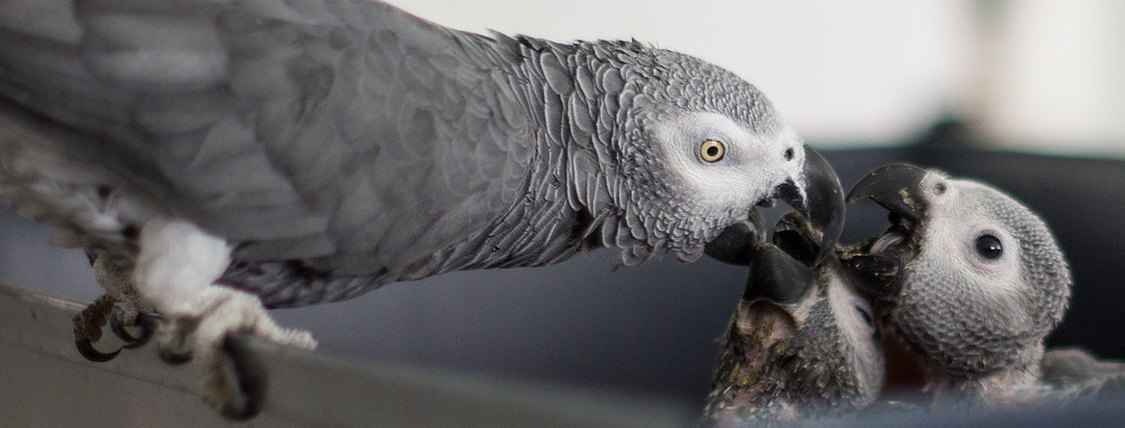
Scheiden van dieren

Slide 3
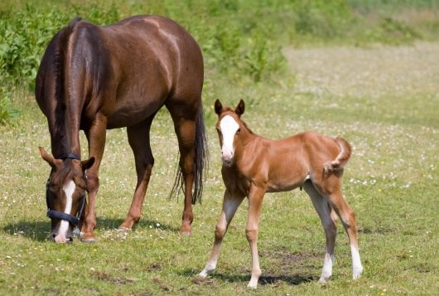
Wat zegt de wet
Volgens de wet mogen jonen niet te vroeg worden weggehaald bij het ouder dier, dit omdat het hun gezondheid en welzijn kan schaden.

Slide 4
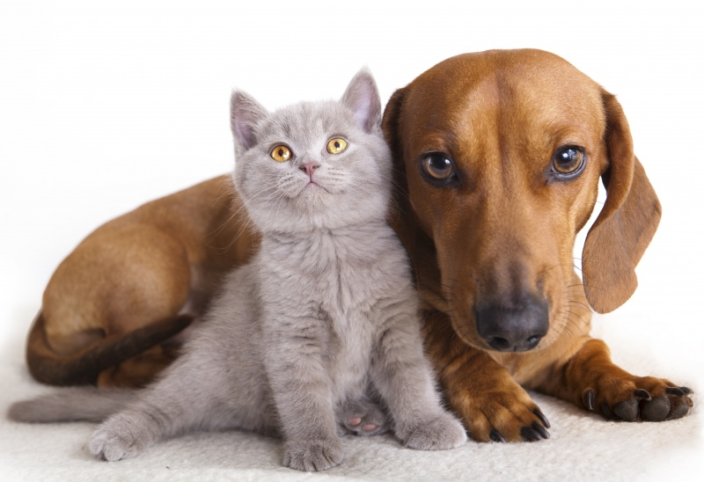
Voor wie?
Honden
Katten
Konijnen
Papegaaiachtige
Varkens
Apen

Slide 5
Wat mag niet
Je mag niet…..
Dieren te jong bij hun moeder weg halen, Dit kan zorgen voor gezondheid en welzijn klachten.
Hoofdregel voor vogels: je mag ze pas scheiden als het jong instaat is om zelfstandig te eten, dit verschilt per vogelsoort.

Slide 6
Wat mag wel
Je mag wel…..
Jongen eerder van hun moeder scheiden als dit in het belang is van het jong of ouder. (Verstoting, agressie of ziekte)

Slide 7
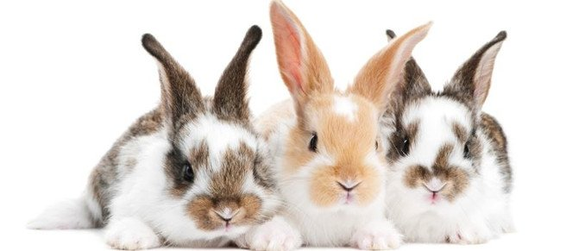
Leeftijden
honden: 7 weken
katten: 7 weken
konijnen: 6 weken
varkens: 28 dagen
chimpansees: 4 jaar
resusapen: 2 jaar
beermakaken: 2 jaar
java-apen: 2 jaar
marmosets: 1 jaar
doeroecoeli's: 1,5 jaar
doodshoofdapen: 9 maanden
papegaaiachtigen: de leeftijd verschilt per soort

Slide 8
Dierentuin
Wanneer spreek je van/wanneer is het een dierentuin

Slide 9
Vergunning
Hebben een vergunning nodig
Voldoen aan eisen van BHVD: verblijven, verzorging, registratie, werkwijze
Wijzigingen = aanpassen

Slide 10
Definitie
Volgens de BHVD…
Permanente inrichting voor levende wilde dieren
7 dagen in de week
Uitzondering circussen en dierenwinkels
Vergunning

Slide 11
Doel in NL van dierentuinen
Voor publiek, vermaak
In stand houden van diersoorten:
Onderzoek
Fokprogamma’s
Bewustwording voor publiek van soorten bescherming & behoud biodiversiteit (Gezondheid v.d. wereld, natuur)

Slide 12
Geen dierentuin
Minder dan 10 diersoorten m.u.v. bedreigde diersoorten (artikel 4 & 5 van Flora- en faunawet)
Tijdelijk opgevangen worden voor verzorging
Dieren worden niet tentoongesteld aan publiek
Dieren worden max 12 maand verzorgt en na 12 maand vrijgelaten of verplaatst

